Slide 1
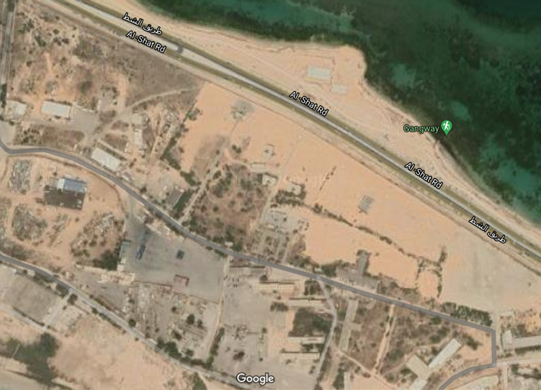
CPT
13/10/2021
07.00LT – 11.00LT SCORTA COM. MIASIT PER ALLENAMENTO ALLA BASE FS .
(AL WADDAN – BASE FS)
HQ S.F.
N
MEZZO 5-2255823
CA. Placido TORRESI
2°C Vito CAVASINO
SCP 1°cl sc Cosimo VOZZA
DIST: 11 KM
TEMPO DI PERC. : 20’
PARTENZA: 07.30
MEZZO 25-188316
C.C. Massimo D’ANTONIO
SCP 1°cl sc Enrico BERGANTINO
INT. MARWAN

